Slide 1
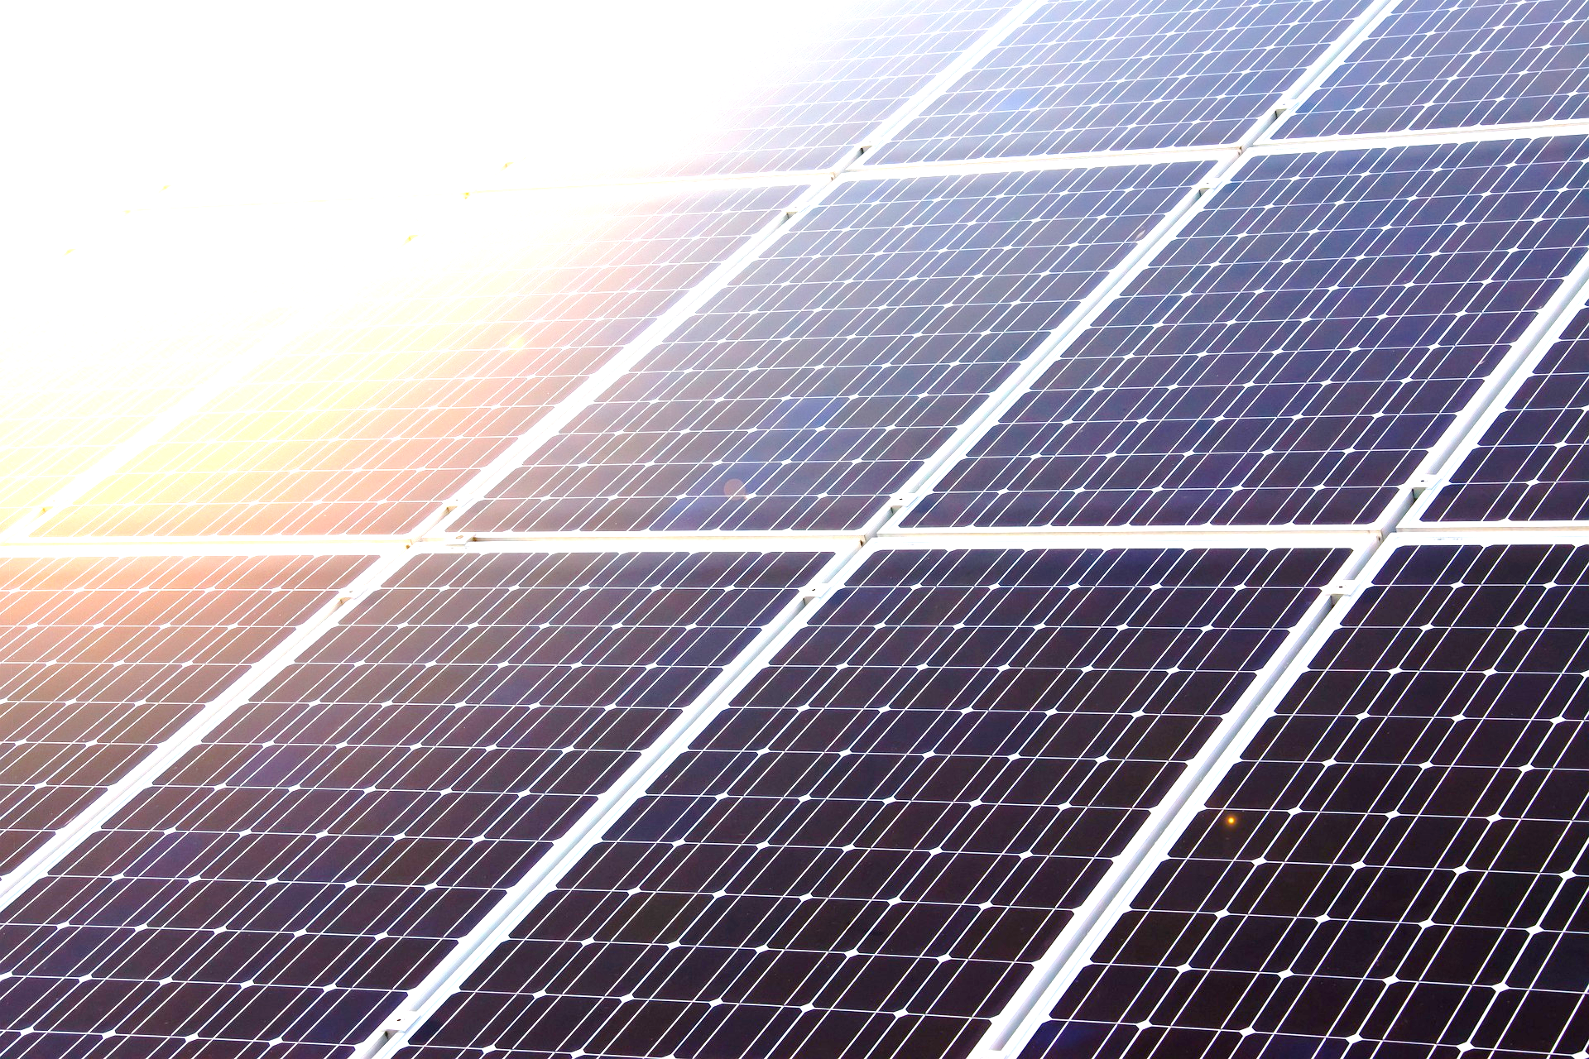

Análise de novos parceiros

Slide 2
Agenda
Contexto
Desafio
Estratégias
3.1 Respondendo perguntas
3.2 Descobertas
4.Conclusão
SolarTM

Slide 3
Contexto
A empresa SolarTM está buscando novas parcerias para instalar suas placas solares, e conseguir novos clientes para trocar energia elétrica em energia solar.

Slide 4
2. Desafio
PROBLEMA
Encontrar os parceiros mais confiáveis para captar pessoas interessadas em substituir energia elétrica para solar.
CAUSA
As instituições financeiras não confiam na instalação e homologação adequada dos painéis solares, devido o mercado prematuro.

Slide 5
3. Estratégias para a Solução
Usar Linguagem de Programação para encontrar os melhores parceiros.
Usar dados do IBGE para integrar com a base de dados atual.
Link do Dashboard para o time de negócio ter a autonomia de explorar a base de dados já tratada.

Slide 6
3.1 Respondendo perguntas do time de negócio
Quais variáveis seriam relevantes para determinar o risco dos parceiros?
CNAE : É a padronização dos códigos de atividades econômicas exercidas no país garantindo que a empresa esteja legalizada.
Capital Social : Um meio de avaliar a condição financeira da empresa e determinar se vale a pena fazer a parceria.
Processo Judicial: Criar parceria com empresas que estejam em meio a processo judicial pode prejudicar futuramente.
Idade da Empresa: Empresas com mais tempo de mercado são mais confiáveis

Slide 7
3.1 Respondendo perguntas do time de negócio
2. Quais regras você estabeleceria para entrada e recusa de parceiros em nossa plataforma?
A empresa não pode ter processo judicial em andamento para futuramente não trazer problemas de imagem, bem como o financeiro.
A empresa deve ter tempo de mercado superior a 2 anos (segundo o IBGE as empresas fecham as portas antes de completar esse período sendo uma empresa incerta para parceria).
A empresa deve possuir capital acima de 500.000.
O CNAE deve ser 4322-3/01 : a instalação, alteração, manutenção e reparo de sistemas de aquecimento(coletor solar).
O CNAE deve ser 4321-5/00 : Instalação e manutenção elétrica de origem solar.

Slide 8
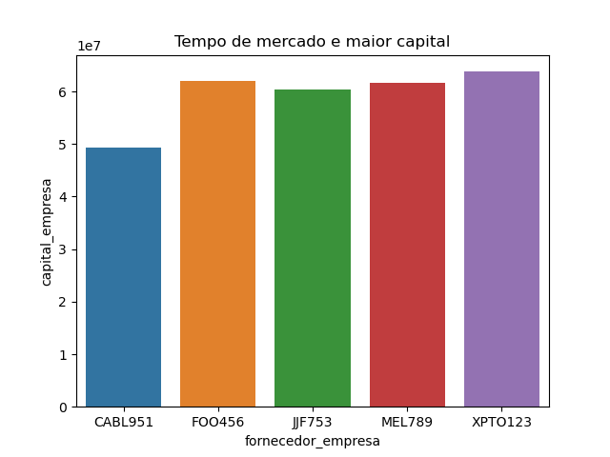
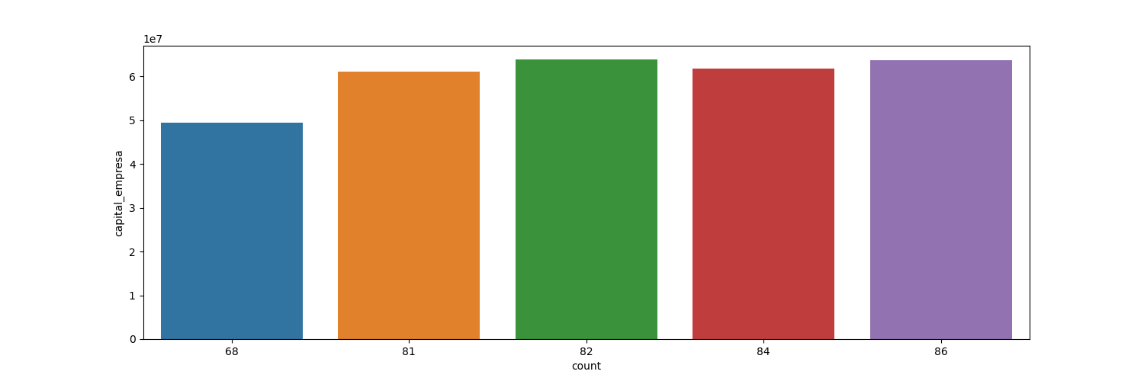
3.1 Descobertas
O fornecedor com maior tempo de mercado é MEL789 com capital total de 61.698.857.00.
Porém, o fornecedor XPTO123 tem o maior capital 63.784.657.00 e está na segunda posição em tempo de mercado.
O gráfico abaixo informa o total de franquias por empresa. MEL789 possui 84 e XPTO123 possuem 86 franquias espalhadas pelo Brasil.

Slide 9
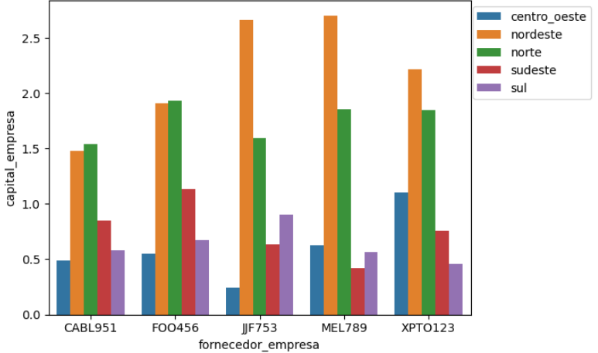
3.1 Descobertas
Os fornecedores com maior domínio na região nordeste são MEL789, JJF53.
MEL789 tem capital de 27,023.852.00.
JJF53 tem capital de 26,579.407.00
Na região Sul JJF53 também lidera com capital de 6.738.941,00
O Centro-Oeste tem o capital disparado pelo XPTO123 , cerca de 11,035.534.00

Slide 10
4.0 Conclusão/ Recomendações
MEL789 - Maior capital nos estados AP, RN e BA.
Aumentou o capital com 2 sócios.
Tem maior capital na região do nordeste.
Possui maior experiência de mercado.
Possui o segundo maior valor de Capital total.
FOO456 - Maior capital MG e DF.
Aumentou o capital com 1 e 3 sócios.
Possui o valor de capital médio entre norte e nordeste.
Terceiro maior tempo de mercado e capital
EMPRESA DE RISCO
JJF753 - Maior capital CE e SC.
Capital caindo mesmo com mais sócios
Capital alto na região do nordeste e lidera o sul
Possui quarta posição em tempo de mercado e valor capital
EMPRESA INCERTA
CABL951 - Maior capital RO e SC.
Aumentou o capital com 1 e 3 sócios.
Capital inferior em todas as regiões.
Empresa mais recente.
XPTO123 - Maior capital nos estados GO e MA.
Aumentou o capital com 1 e 3 sócios.
Tem maior capital no centro oeste.
Tem maior capital na região do nordeste.
Possui a segunda maior experiência de mercado.
Possui o maior valor de capital

Slide 11
Fim da apresentação!
Agradeço seu tempo, e sinta – se a vontade para entrar em contato caso tenha duvidas!

